Slide 1
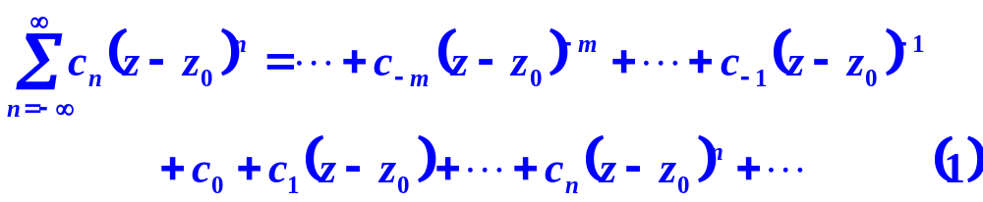



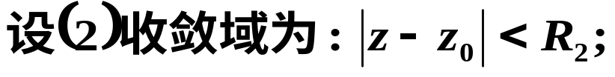
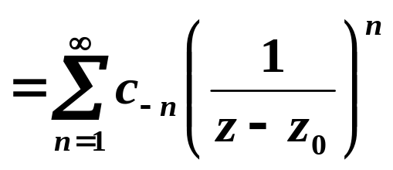
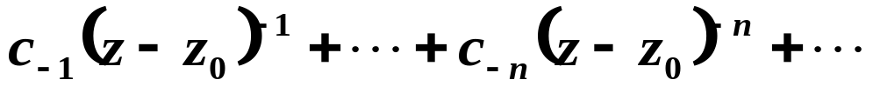
§4.4 洛朗级数
一、洛朗级数（幂级数之推广）
（3）
（2）
其中
及
为常数。
洛朗级数
即为前面讨论的级数；
对于（3），
t

Slide 2
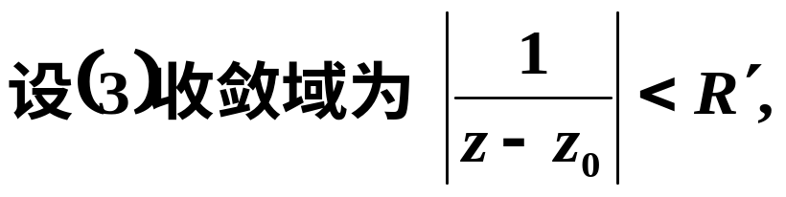
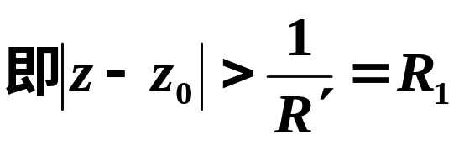
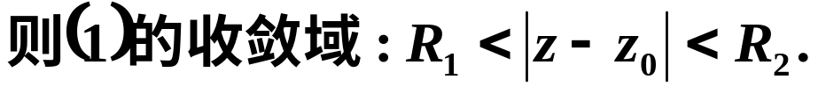







即洛朗级数的收敛域是一个圆环域。
洛朗级数的代数运算及性质：
级数的和、差、乘积的规定同幂级数，运算成立的范围是
公共圆环。
对于洛朗级数，

Slide 3


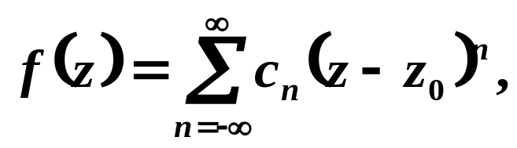

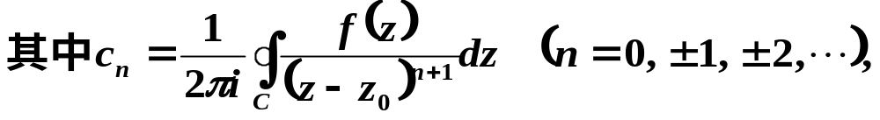

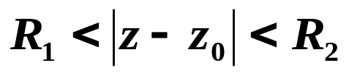
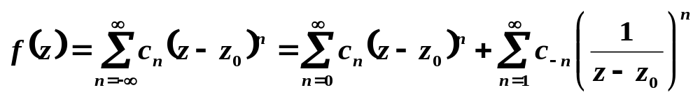
二、将函数展开成洛朗级数
定理
则
其中C为圆环域
内的任一条正向简单闭曲线。
（证略）
注 ⑴

Slide 4
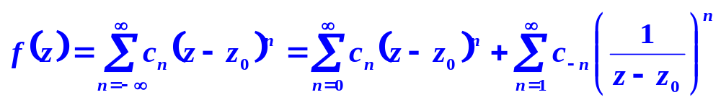

称为
在以
为中心的圆环域
内的洛朗展
开式。
右端级数（洛朗级数）中，
正整数次幂部分称为洛朗级数的
解析部分；
负整数次幂部分称为洛朗级数的主要部分。
⑵ 洛朗级数是泰勒级数的推广。
当
在
不解析但在
的去心邻域内解析时可用洛朗级数
展开，展开式是唯一的，展开时尽量用间接展开法。

Slide 5

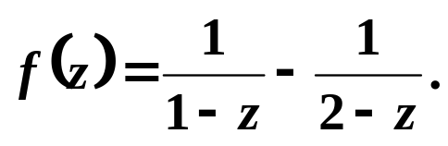

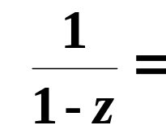




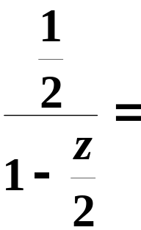
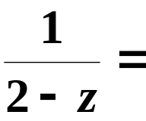
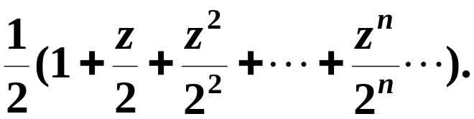
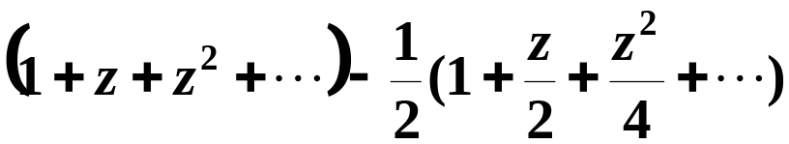
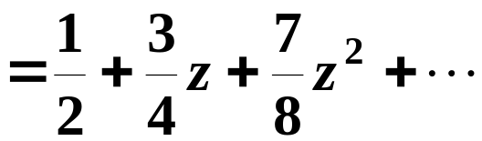


例1
解
1）
其中没有负幂次项是因为函数在
处解析。

Slide 6
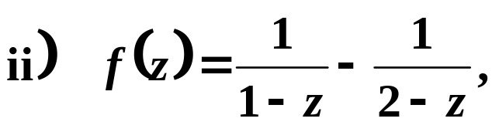
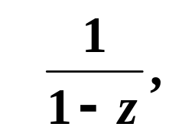
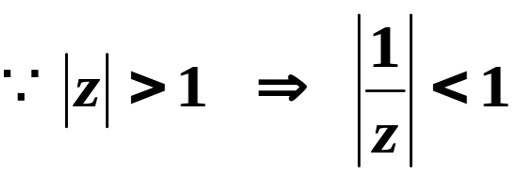
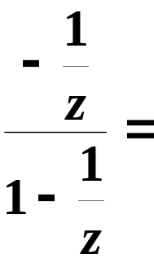
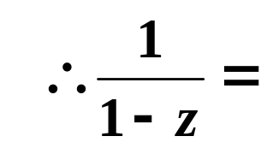
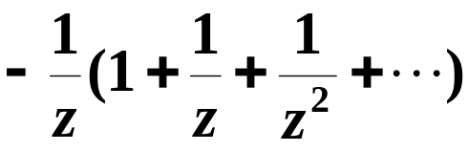
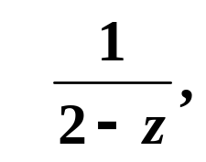
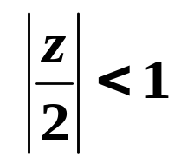
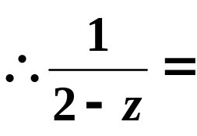
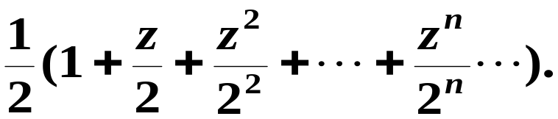
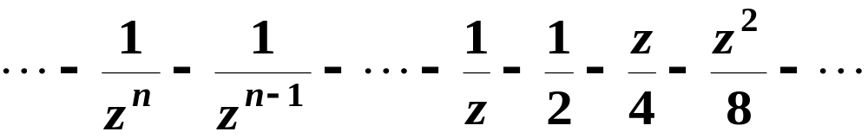

对于
对于

Slide 7
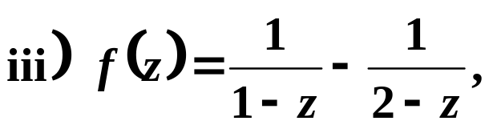
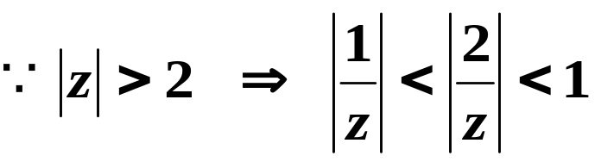

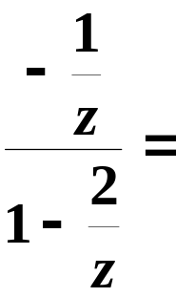
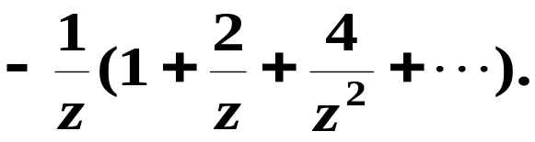
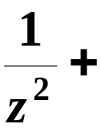
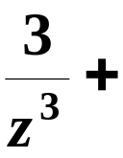
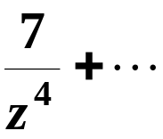


Slide 8

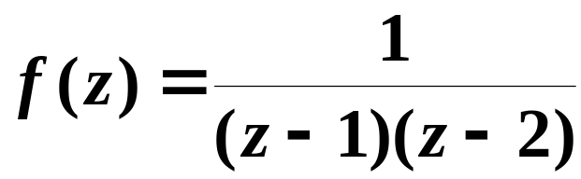



注意:
本例中圆环域的中心
是各负幂项的
奇点但却不是函数
的奇点 .
说明:
函数
在以
为中心的圆环域内的洛朗级
数中尽管含有
的负幂项, 而且
又是这些
项的奇点, 但是
可能是函数
的奇点,也可能
不是
的奇点.

Slide 9




Slide 10
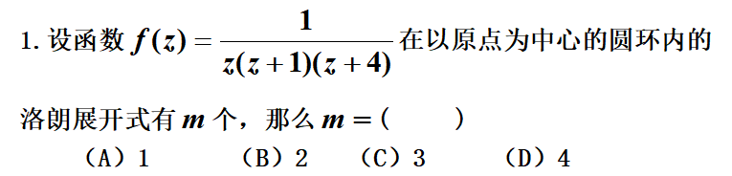
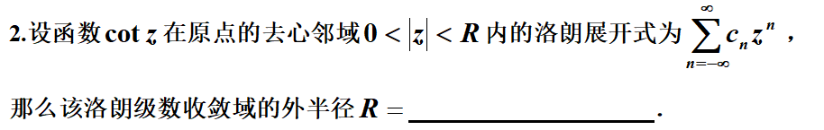
课堂练习：

Slide 11


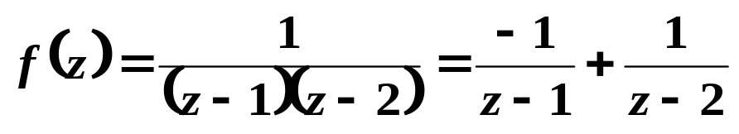


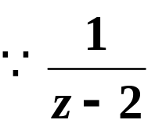
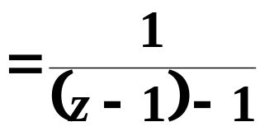
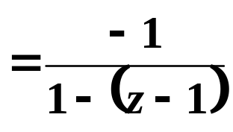
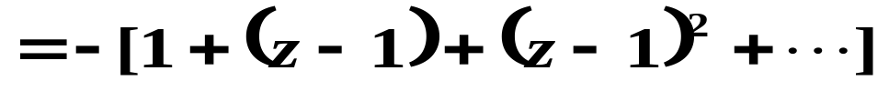
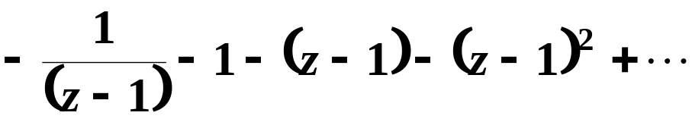

例2
P143 16.3)
解
2

Slide 12
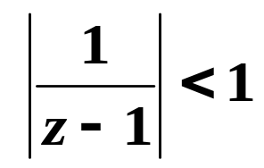
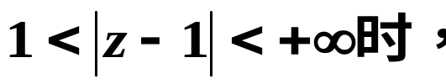
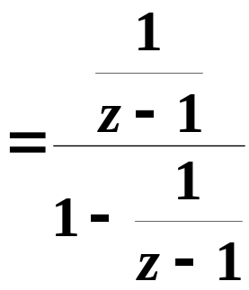
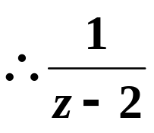







2
例3
解

Slide 14





*三、洛朗级数的应用
根据前面的定理，在
中，令
则有
或
其中C为圆环域
内的任一条正向简单闭曲线，
在圆环域内解析，
是
的洛朗展开式中z的负一次
项的系数。

Slide 15











例4 下列各积分的值：
解

Slide 16








解法2（柯西积分公式）
C₂
C₁

Slide 17














Slide 18




柯西积分公式不适用

Slide 19








C

